Slide 1
ВСТРОЕННЫЕ ФУНКЦИИ И ИХ ИСПОЛЬЗОВАНИЕ
ТАБЛИЧНЫЙ ПРОЦЕССОР. ОСНОВНЫЕ СВЕДЕНИЯ

Slide 2

Общие сведения о функциях
!
Встроенная функция – это заранее написанная процедура пре-образования данных.
 | G | H
32 | 25,371
 | H
32 | 25,4
=ОКРУГЛ(G32; 1)
Встроенная функция
имеет
вызывается
возвращает
имя
с аргументами
единственное значение
Microsoft Excel
Как правило, имя - сокращённое название производимого действия.
Аргументы функции – число, текст, выражение, ссылка на ячейку или диапазон ячеек, результат другой функции.

Slide 3
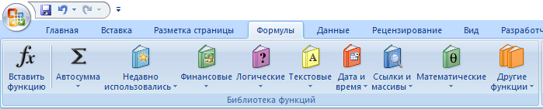
Функции
Формулы – Вставить функцию
Виды функций
математические функции
статистические функции
логические функции
текстовые функции
инженерные функции
функции даты и времени

Slide 4
Математические функции
Функция | Результат
SIN (число) | Синус числа (угол в радианах).
РАДИАНЫ (число) | Перевод из градусной меры угла в радианную.
ГРАДУСЫ (число) | Перевод из радианной меры угла в градусную.
ДЕС (число; основание) | Преобразует текстовое представление числа в системе счисления с заданным основанием в десятичное значение.

Slide 5
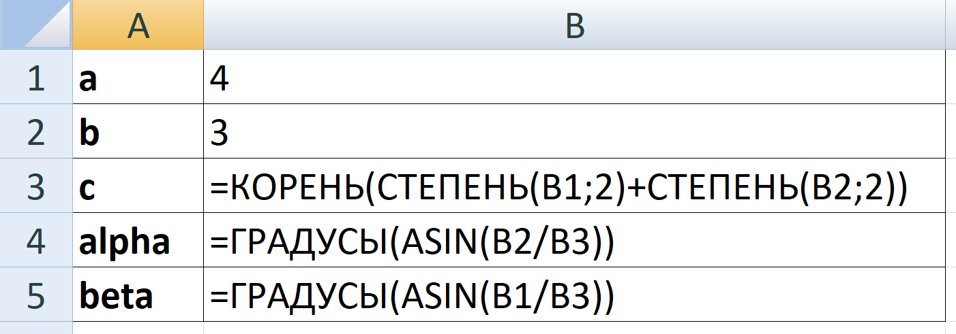
Задача 1
В прямоугольном треугольнике известны длины катетов. Определите длину гипотенузы и углы.

Slide 6
Статистические функции
Функция | Результат
СЧЕТЕСЛИ (диапазон; критерий) | Подсчитывает количество по условию.
СУММЕСЛИ (диапазон; условие; диапазон_суммирования) | Вычисляет сумму по условию.
МАКС (число1; число2) | Максимальное значение.
МИН (число1; число2) | Минимальное значение.
СЧЕТ (значение1; значение2) | Счет числовых значений.
СУММ (число1; число2) | Сумма.
СРЗНАЧ (число1; число2) | Среднее значение.

Slide 7
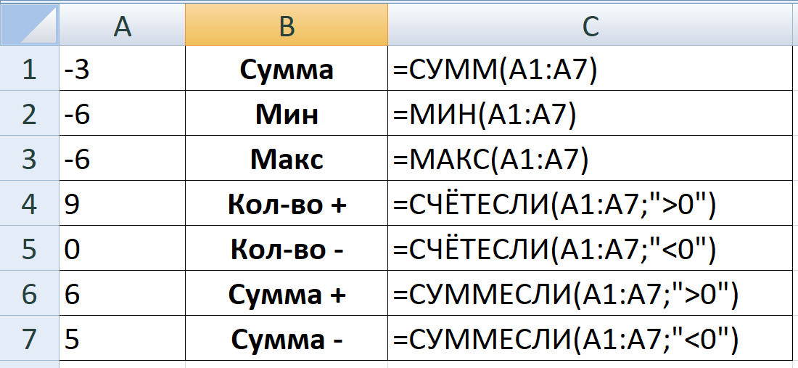
Задание 2
Дан набор чисел. Вычислить сумму, максимальный и минимальный элемент, сумму и количество положительных и отрицательных чисел.

Slide 8
Логические функции
!
Функция, результатом которой является ИСТИНА или ЛОЖЬ, называется логической.
Функция | Результат
ИСТИНА | Истина.
ЛОЖЬ | Ложь.
НЕ (лог. выражение) | Меняет значение логического выраже-ния на противоположное.
И (лог.выр.1; лог.выр.2) | Операция конъюнкции.
ИЛИ (лог.выр.1; лог.выр.2) | Операция дизъюнкции.
ЕСЛИ (лог. выражение; зн_истина; зн_ложь) | Возвращаемое значение определяется логическим выражением.

Slide 9
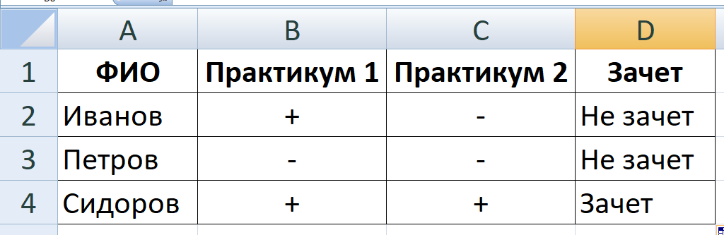
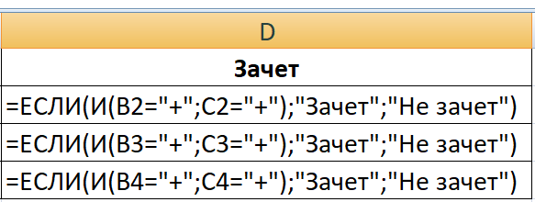
Задание 3
Студент получает зачет, если он выполнил оба практикума. Записать логическую формулу для столбца Зачет.

